Slide 1
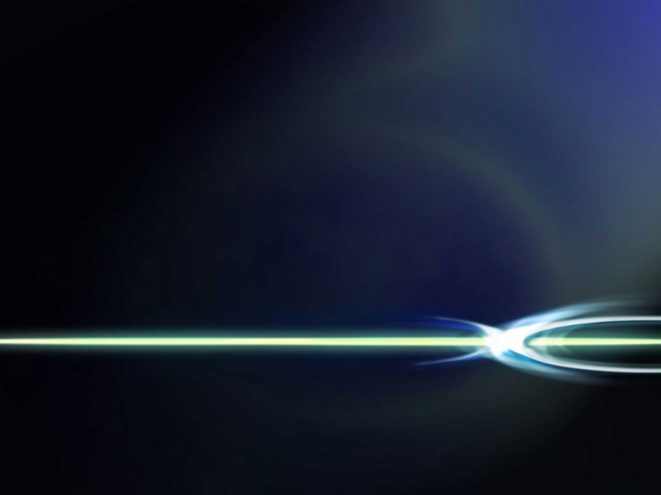
Роль античных географов в истории открытий

Slide 2
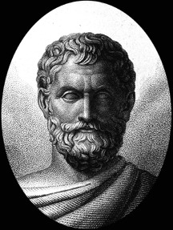
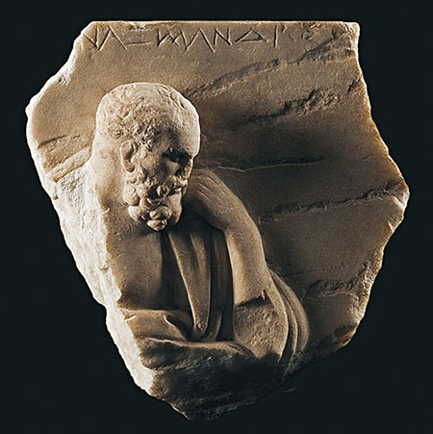
Основоположником греческого естествознания и греческой географии считается математик, путешественник и философ Фалес из г. Милета (VI в. до н. э.).
Ученику Фалеса философу Анаксимандру (VI в. до н. э.) приписывается составление первой географической карты. Вероятно, он первый установил стороны горизонта — север, юг, восток и запад — и свою карту сориентировал по этим странам света. Милетские географы впервые ввели в употребление понятие частей света и названия Азия (Асия) и Европа.

Slide 3
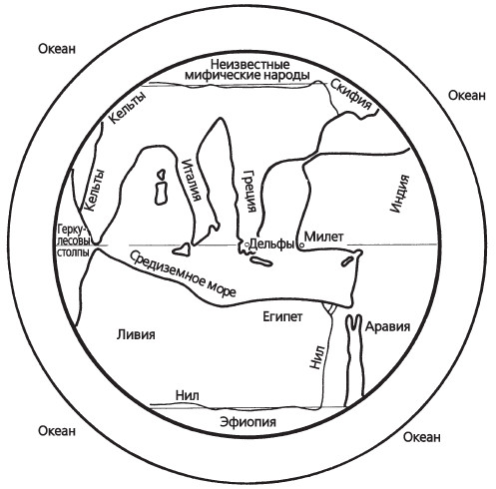
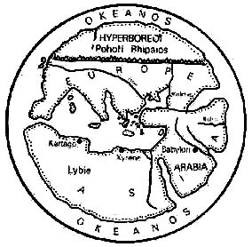
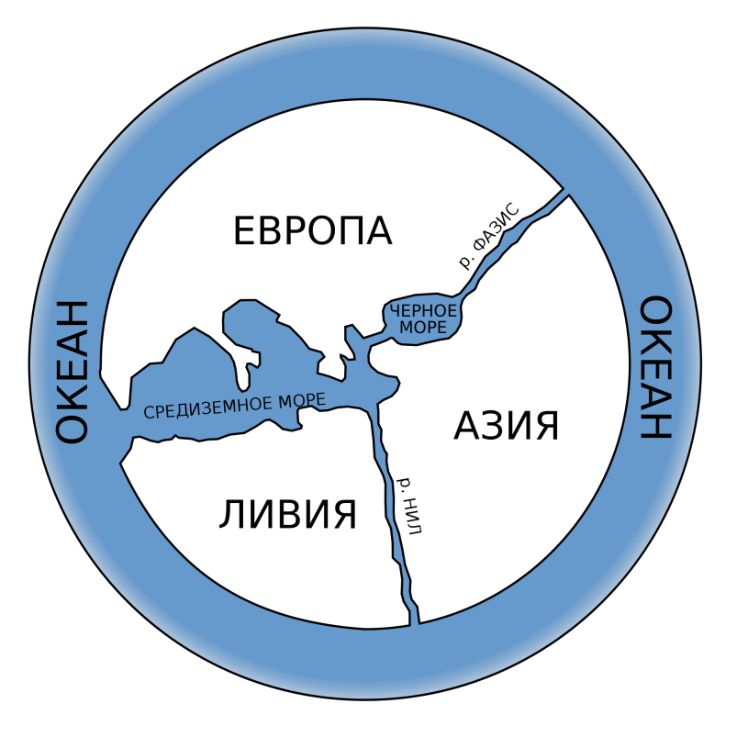

Slide 4
Младший современник Анаксимандра Гекатей Милетский (VI — V вв. до н. э.), кроме того, выделял еще и Ливию (Африку). Происхождение первых двух названий было давно забыто уже в эпоху Геродота. Теперь обычно производят их от ассирийских слов «асу» («восход») и «эреб» («закат»).
На суше некоторые античные географы признавали границей между Азией и Европой р. Фасис (Риони), другие — Танаис (Дон); о странах к востоку от бассейна Черного и Азовского морей греки знали слишком мало, чтобы определить здесь границы частей света.

Slide 5
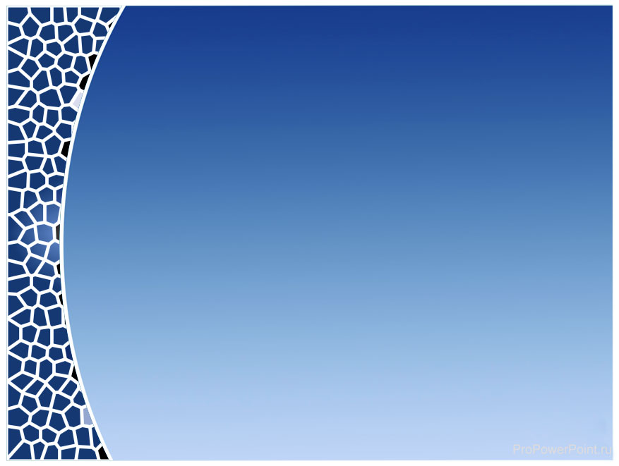
Геродот знает в общих чертах только те части Азии, которые входили в его время в состав Персидской империи. Он называет Азией лишь юго-западную часть Азиатского материка, а именно — Аравию с Сирией, Малую Азию с Армянским нагорьем, Месопотамию, Иранское нагорье и Северо-Западную Индию. К востоку от последней он помещает неведомую пустыню; к северу от его Азии лежит Европа, к западу — Египет и Ливия. Египет соединен с Азией «узким мысом» (Суэцким перешейком и Синайским п-овом).
Лишь в начале V века до н.э. Гекатей Милетский составил первую правдоподобную карту земель, известных грекам. На ней схематически были изображены четыре средиземноморских полуострова (Апеннинский, Пиренейский, Балканский и Малая Азия), - но только полвека спустя почтенный "основатель истории" Геродот создал свой собственный картографический шедевр, дав при этом подробнейшее описание земель, которые он сумел "лично посетить"

Slide 6
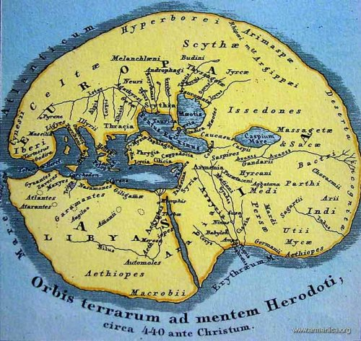

Slide 7
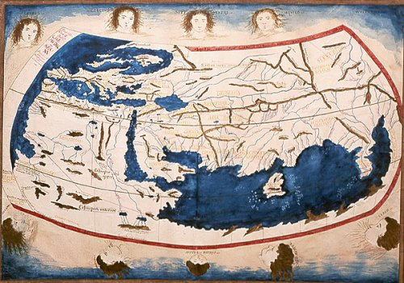

Slide 8
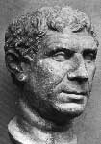
Геродот не знает названия «Африка». Впервые оно встречается в античной литературе в конце III в. до н. э. в одном из дошедших до нас фрагментов эпической поэмы «Анналы» Квинта Энния, по относится поэтому не к материку, а только к его небольшой части — основному владению Карфагена.
После разрушения Карфагена (146 г. до н. э.) римляне организовали на его бывшей территории провинцию Африка (или Африга), и это название позднее распространилось на весь континент. Как предполагают французские ученые, специально изучавшие этот вопрос, слово «Африка» либо финикийского происхождения, либо берберского.

Slide 9
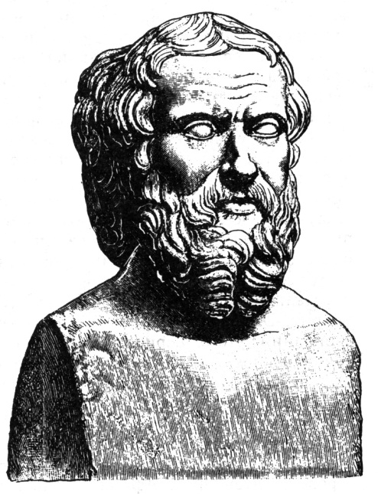
Ограничивая Азию на севере р. Араксом и Каспийским морем, а на востоке — «Индийской пустыней», Геродот делает вполне естественным вывод: «...по длине она [Европа] равна двум другим частям света».
Геродот издевается над теми, кто (по Гомеру) изображает Землю как круг, со всех сторон обтекаемый «рекой Океаном», но признает, что единое море отделяет Европу от Ливии и омывает — по крайней мере на западе и юге — Ливию (Африку) и Азию. Он ничего не знает и потому не хочет говорить о том, есть ли что-либо за этим «Южным», или «Эритрейским», морем и где кончается и кончается ли где-нибудь на западе Европа, а на востоке Индия.

Slide 10
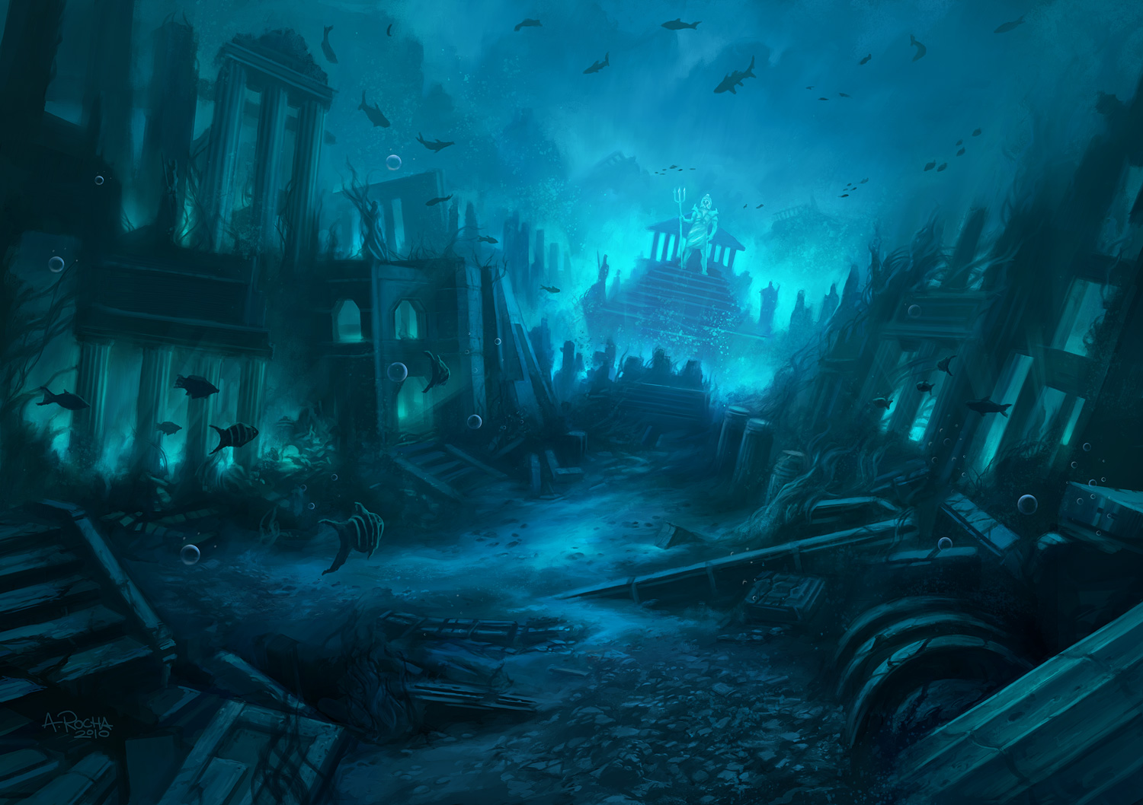
Легенда об Атлантиде
Первое по времени дошедшее до нас известие об атлантических островах и заатлантическом материке имеется в двух диалогахПлатона (427–347 гг. до н. э.). Это сообщение, или, вернее, легенда, об Атлантиде.
В первом диалоге — «Тимей» — приводится рассказ, якобы переданный афинянину Солону, жившему за 200 с лишним лет до Платона, каким-то египетским жрецом:

Slide 11
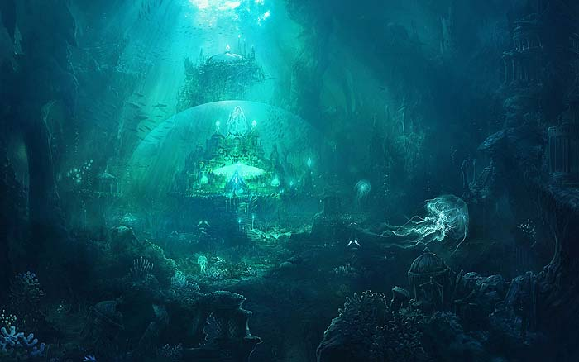
«...по свидетельству... записей государство ваше [Афины] положило предел дерзости несметных воинских сил, отправлявшихся на завоевание всей Европы и Азии, а путь державших от Атлантического моря [океана]. Через море это в те времена возможно было переправиться, ибо еще существовал остров, лежавший перед тем проливом, который называется... Геракловыми Столпами [Гибралтар]. Этот остров превышал... размерами Ливию и Азию, вместе взятые, и с него тогдашним путешественникам легко было перебраться на другие острова, а с островов — на весь противолежащий материк, который охватывал то море... На этом-то острове, именовавшемся Атлантидой, возник великий и достойный удивления союз царей, чья власть простиралась на весь остров, на многие другие острова и на часть материка... И вот вся эта сплоченная мощь была брошена на то, чтобы одним ударом ввергнуть в рабство и ваши и наши земли и все вообще страны по эту сторону пролива. Именно тогда, Солон, государство ваше... одолело завоевателей... Но позднее, когда пришел срок для невиданных землетрясений и наводнений, за одни ужасные сутки... Атлантида исчезла, погрузившись в пучину».

Slide 12
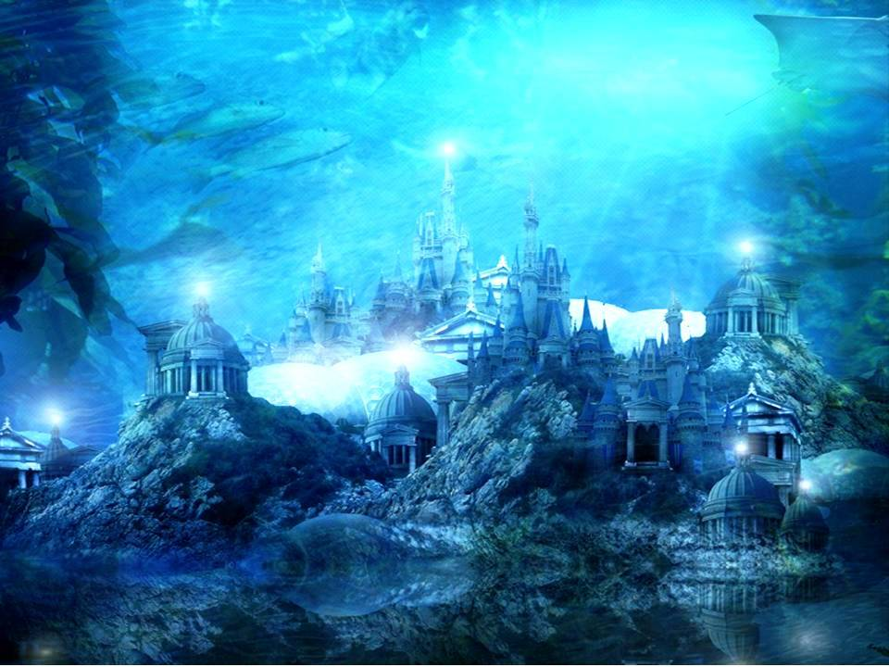
Итак, Платон вложил в уста египетского жреца указания не только на один огромный о. Атлантида, некогда лежавший западнее Гибралтара, но и на наличие других островов, доступ к которым открывался мореплавателям со стороны Атлантиды, а от них — к заатлантическому западному материку. Атлантида исчезла, но о гибели прочих островов и, главное, Западного материка ничего не сказано. По «Тимею» египетский жрец ссылался на «записи». Никаких, однако, хотя бы обрывков, записей об Атлантиде и об ее войне с Афинами египтологи пока не нашли, и вряд ли когда-либо найдут.
Да и сам Платон в другом диалоге — «Критий», подробно рассказывая о природе Атлантиды и ее общественном строе, заменяет ссылку на записи глухим выражением «сообщается», а войну Атлантической державы с жителями Средиземноморья отодвигает за 9 тыс. лет до своего времени.

Slide 13
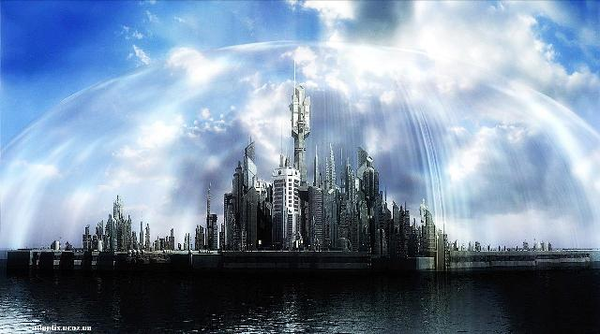
Знатоки античной культуры рассматривают диалоги «Тимей» и «Критий» только как философско-публицистические сочинения, а рассказ об Атлантиде считают литературным вымыслом. Историки не обнаружили ни у египтян, ни у древних греков ничего сходного с известием об Атлантиде. Археологи не нашли к западу от Гибралтара, а тем более в Америке никаких следов Атлантиды; поэтому некоторые ученые пытались переместить «затонувший мир» в центр и даже на восток Средиземного моря и подменить его «Эгеидой».
Некоторые ученые помещают Атлантиду в районе с. Тира (Санторин), в архипелаге Киклады, уменьшив в 10–20 раз и передвинув по времени во II тысячелетие до н. э. Причиной ее гибели послужило грандиозное извержение вулкана Санторин около 1400 г. до н. э., сопровождавшееся катастрофическими по силе взрывной, воздушной и морскими волнами, а также колоссальным пеплопадом.

Slide 14
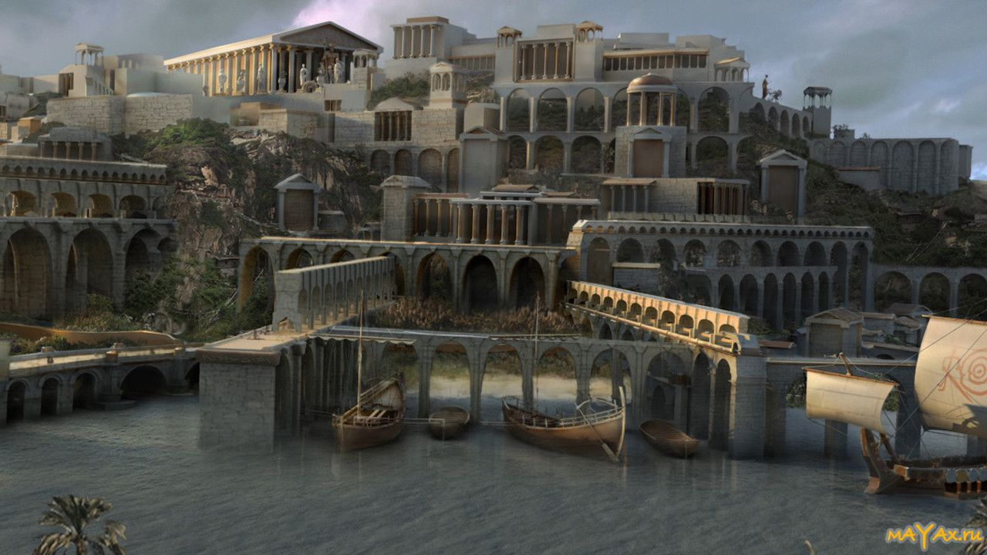
Но проблема Атлантиды в Атлантике продолжает существовать: в 1957 г. американские океанологи в 530–740 км к западу от Гибралтара, в акватории с координатами 35–37° с. ш., 12–15° з. д., описали большую группу подводных плосковершинных гор, расположенных в виде подковы. Над некоторыми из них глубина моря составляет около 200 м.
Подводная фотосъемка, проведенная советскими учеными в январе 1974 г. в районе этого подводного архипелага, дала интересные результаты. На серии фотографий обнаружены формы, напоминающие блоки кладки стен и ступени.
Слово за археологами — только они в состоянии решить вопрос о том, что это — каприз природы или дело рук человеческих. Предварительные исследования, выполненные в этой акватории в начале 1982 г. советским судном «Витязь», пока не дали однозначного ответа.

Slide 15
Учение о сферичности Земли
В V–IV вв. до н. э. античная география добилась удивительных успехов. Величайшими ее достижениями были учение о шарообразности Земли и теория единства Мирового океана. Идею о сферичности нашей планеты первым выдвинул философ Парменид из г. Элеи (V в. до н. э.), однако это был чисто умозрительный вывод. Астроному, философу и географу Эвдоксу Книдскому (IV в. до н. э.) принадлежит, вероятно, первая попытка научного доказательства шаровидности Земли. Возможно, Эвдокс ввел в научный обиход термин «горизонт» и первый стал определять географическую широту местности.

Slide 16
Аргументы Эвдокса — круглая земная тень на Луне при ее затмении, расширение кругозора при подъеме на гору, изменение звездной панорамы относительно горизонта при движении наблюдателя к югу или северу — использовал Аристотель из Стагиры (IV в. до н. э.) для обоснования вывода о том, что Земля — шар.
Первые измерения широты в градусах принадлежат Гиппарху из Никеи (II в. до н. э.), разделившему круг на 360 частей.

Slide 17
Изображение Земли по Гомеру (8 в. до н.э.) представляет собой плоский диск, окруженный постоянно движущимися потоками океана. Эта идея возникла из существования горизонта и видов, открывающихся с вершины горы или на берегу моря. Стоит также отметить, что греки считали, что они живут в центре Земли, а края мирового диска были населены дикарями, странными животными и монстрами.
Анаксимандр из Милета (610-547 до н. э.) считал, что Земля имеет цилиндрическую форму, подобно каменной колонне плавающей в пространстве, а населенная ее часть была круглая, в форме диска, и, предположительно, является верхней поверхностью цилиндра.

Slide 18
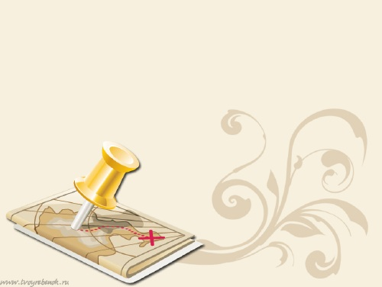
Анаксимен из Милета (585-525 до н. э.), который учился у Анаксимандра, отверг взгляды своего учителя о форме Земли. Он представляет себе землю в форме прямоугольника, которая поддерживается сжатым воздухом. Здесь очень интересно отметить, что его неправильное представление о форме Земли, некоторым образом сохранилось и сегодня, в виду того, как изображаются современные карты - большинство из них ограничены прямоугольником (то есть границы карты, экран компьютера, или страницы документа).
Гекатей из Милета (550-490 до н. э.), описывает Землю как круглый диск окруженный океаном, в центре которого находится Греция. Кроме того, подобно многим другим ранним картам древности, на его карте не соблюден масштаб. В качестве единиц измерения использовались «Дни плавания» по морю и «Дни ходьбы» по суше. Гекатей изобразил истоки реки Нил южной частью круглого океана. Этим предположением Гекатей смог объяснить тайну ежегодных разливов Нила: волны мирового океана. Гекатей считал, что Каспийское море впадает в окружающий землю океан.

Slide 19
Геродот (484-425 до н.э.) отклонил преобладающее утверждение большинства карт пятого века, что земля является круглым диском, окруженным океаном. В своей работе он описывает Землю как тело неправильной формы, а окруженными океанами только Азию и Африку. Он вводит такие названия как Атлантический океан и Эритрейское море (Красное море). Он также был первым писателем, который предположил, что Каспийское море полностью отделено от других морей сушей, и назвал северную Скифию одним из самых холодных населенных участков мира.
Аристотель из Стагиры (384-322 до н.э.) привел первые достоверные доказательства в пользу идеи о сферичности Земли: круглая земная тень на Луне при ее затмении, расширение кругоозора при подъеме на гору, изменение звездной панорамы относительно горизонта при движении наблюдателя к югу или северу.

Slide 20
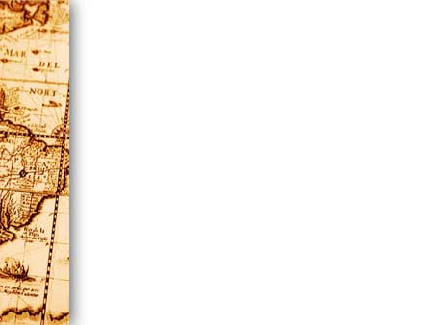
Эратосфен (276-194 до н.э.) первым попытался построить карту ойкумены на основе координатной сетки с меридианами и параллелями. Этот александрийский ученый на рубеже 3-2 вв. до н.э. выполнил первые и довольно точные определения радиуса (6311 км) и длины экватора (252 тыс. стадиев – 39 690 км) – по последним измерениям 6378 и 40 076 км. По измерениям длина 1° меридиана составляла 105-112 км.
Сириец Посидоний (139-51 до н.э.) на рубеже 2-1 вв. до н.э. также измерял окружность Земли, которая у него составила 180 тыс. стадиев. Это сильно преуменьшенное измерение сыграло огромную положительную роль в истории великих открытий 15-16 вв. (открытие Америки).

Slide 21
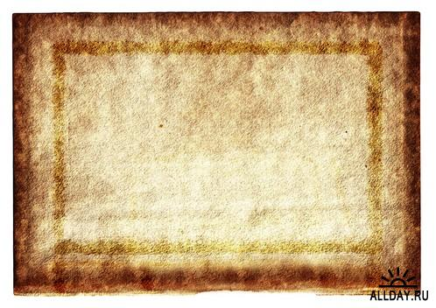
Клавдий Птолемей (87-165 н. э.) считал, что с помощью астрономии и математики Земля может быть точно отображена на карте. Он пытался задавать положения географических объектов на поверхности Земли с помощью системы координат с параллелями и меридианами.
Птолемей разработал две новых картографических проекции - коническую и стереографическую. В своем труде «География» он предложил список географических названий с указанием широты и долготы каждого места для облегчения поиска, были указаны масштаб, условные знаки с легендой, а также методика ориентации карт - так, чтобы север на карте был вверху, а восток справа.

Slide 22
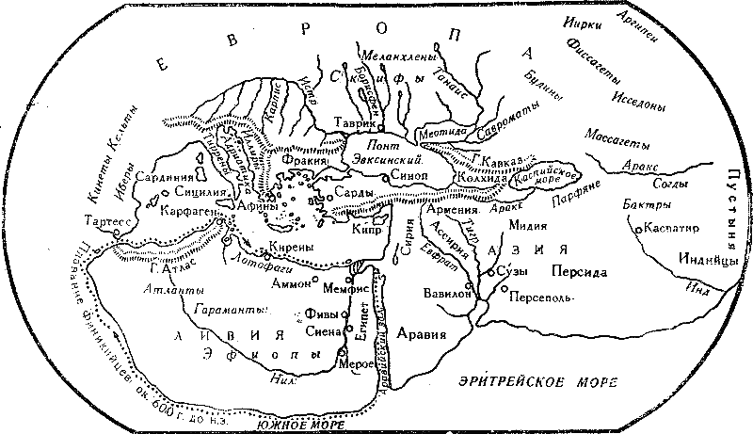

Slide 23
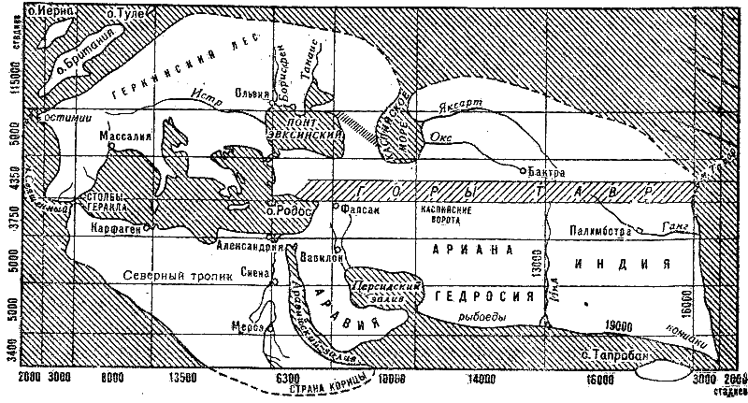

Slide 24
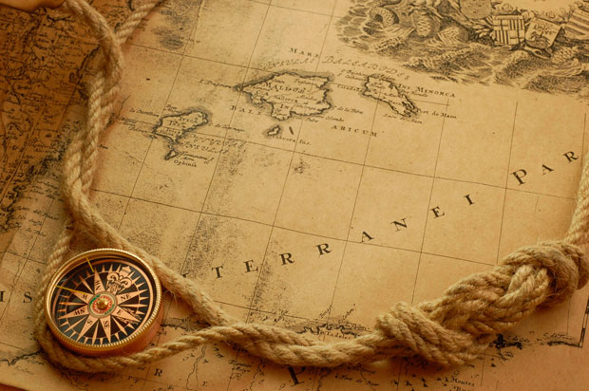
Теория единства Мирового океана
Мысль о единстве Мирового океана первым высказал Аристотель (384-322 до н.э.). Его поддерживали Эратосфен, Посидоний, Страбон, Помпоний Мела. Считалось, что Западный и Восточный океаны соединяются на севере океанами Британским и Скифским, на юге – морями Эфиопским, Красным (часть Индийского океана между нынешним Красным морем и устьем Инда) и Индийским (от устья Инда до юго-восточной оконечности Азии).
На картах Птолемея (87-165 н. э.), а он был высшим географическим авторитетом, Азия на крайнем юго-востоке соединяется с гипотетической сушей с Восточной Африкой и Индийский океан превращается в озеро.
Однако арабские и португальские моряки опровергли «континентальную теорию» Птолемея, обогнув Южную Африку, затем Юго-Восточную Азию, проложив сквозной путь из Атлантического в Индийский и Тихий океаны. Блестящее доказательство единства Мирового океана дала Первая кругосветная экспедиция Ф. Магеллана.

Slide 25
Разделение Земли на пояса
и гипотеза о Южном материке
Об истории этого вопроса много материала дал Страбон, который сам был последователем теории шарообразности нашей планеты и связывал ее с делением Земли на пояса. Называет он и имена некоторых своих предшественников, в том числе Посидония.
Кроме деления Земли на пять поясов, необходимых для астрономических наблюдений, Посидоний, предлагал деление на 13 природных поясов: в северном полушарии два необитаемых (холодный и жаркий), четыре обитаемых — скифско-кельтский, средний, сухой пустынный, эфиопский; в южном полушарии у них предполагались два необитаемых и четыре обитаемых аналога. Кроме 12 перечисленных поясов, для обоих полушарий общим был экваториальный (жаркий обитаемый).
Страбон же считал, что для любых научных целей достаточно делить Землю на пять поясов: «экваториальный, необитаемый вследствие жары, два приполярных, также необитаемых вследствие холода, два средних умеренных и обитаемых».

Slide 26
Учение Посидония о едином Мировом океане давало надежду на то, что четырех обитаемых поясов южного полушария можно достичь морским путем: необитаемая экваториальная зона, по Посидонию, не является непреодолимым препятствием на пути к обитаемым землям южного полушария, в «другой мир», так как можно обогнуть морем «безжизненные» экваториальные пустыни. Но для сторонников Птолемея это было безнадежным предприятием — принимая деление земного шара на пояса, он отрицал наличие единого океана, окружающего сушу.

Slide 27
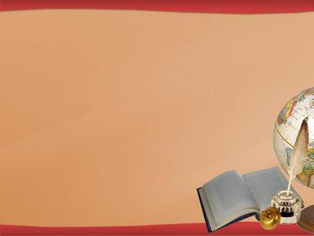
Гипотетическая суша, занимающая значительную или даже наибольшую часть южного полушария, признавалась всеми античными географами. Одни предполагали, что на юге находится материк, окруженный со всех сторон океаном (например, Мела); другие — огромная суша, ограничивающая на юге Индийский океан (Птолемей). Позднее за этим Южным континентом утвердилось название «Terra Australis». А так как, по словам Эратосфена, «согласно с природой, обитаемый мир должен иметь наибольшую длину между восходом и заходом солнца», то и Южный материк вытягивали в широтном направлении гораздо больше, чем в меридиональном.
Эта гипотеза, возникшая по крайней мере за два века до нашей эры, держалась более 2 тыс. лет до последней четверти XVIII в. (до второго кругосветного плавания Д. Кука).

Slide 28
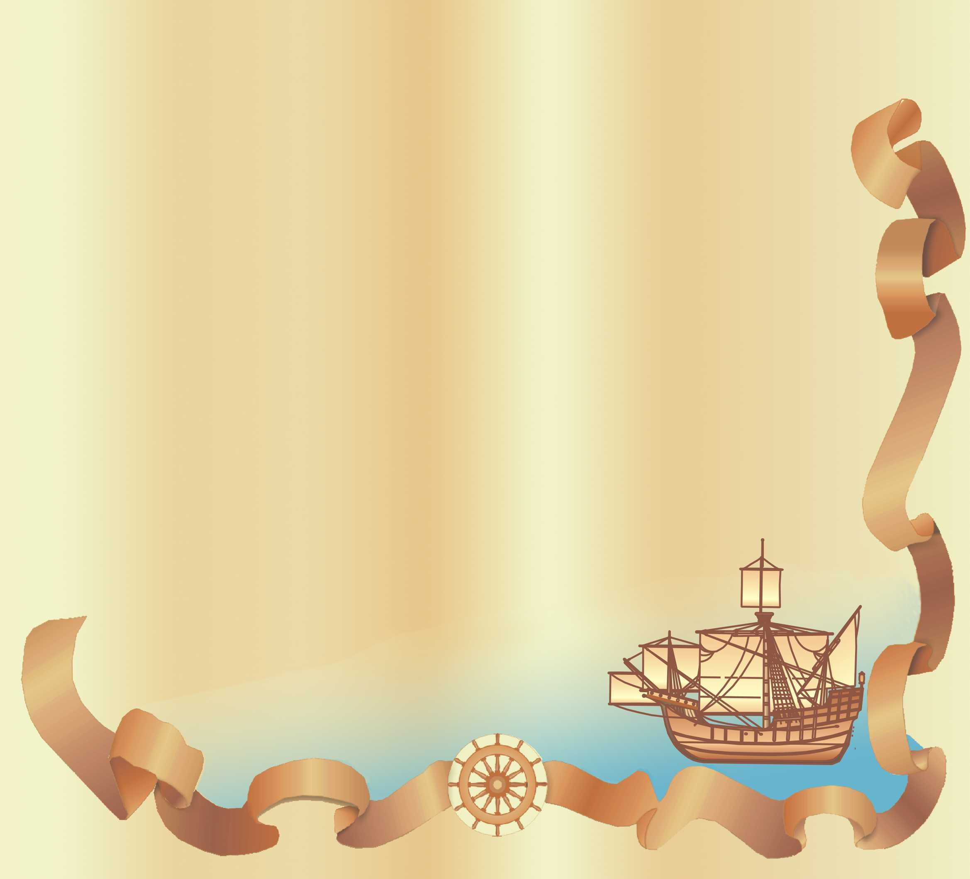
Как и некоторые другие великие географические ошибки, эта гипотеза сыграла большую роль в истории географических открытий. Гигантский Южный континент, омываемый с севера Тихим океаном и протягивающийся от субэкваториальных широт до Южного полюса, искали испанцы в XVI — начале XVII в., голландцы в середине XVII в. В поисках его был совершен ряд замечательных открытий.
Тропической северной окраиной Южного материка последовательно считались Новая Гвинея, Соломоновы о-ва, Новые Гебриды, Новая Голландия (Австралия). Южный континент постепенно сжимался, отступал от экватора к Южному тропику, от него — к умеренной зоне (Новая Зеландия).
Кук отодвинул его еще дальше, за Южный полярный круг. Там в начале XIX в. Южный материк открыла русская экспедиция
Ф. Беллинсгаузена и М. Лазарева — позднее он был назван Антарктидой.

Slide 29
Спасибо за внимание!!!

